Slide 1
Tradutor: documentação,
requisitos e modelagem UML
Uma apresentação unificada sobre o problema, a solução,
o protótipo e as decisões de projeto.
Notes:
Apresentar a proposta unificada: contextualizar o problema da barreira linguística, os requisitos técnicos e a modelagem formal em UML que sustentam a aplicação de tradução offline de documentos PDF e EPUB.

Slide 2
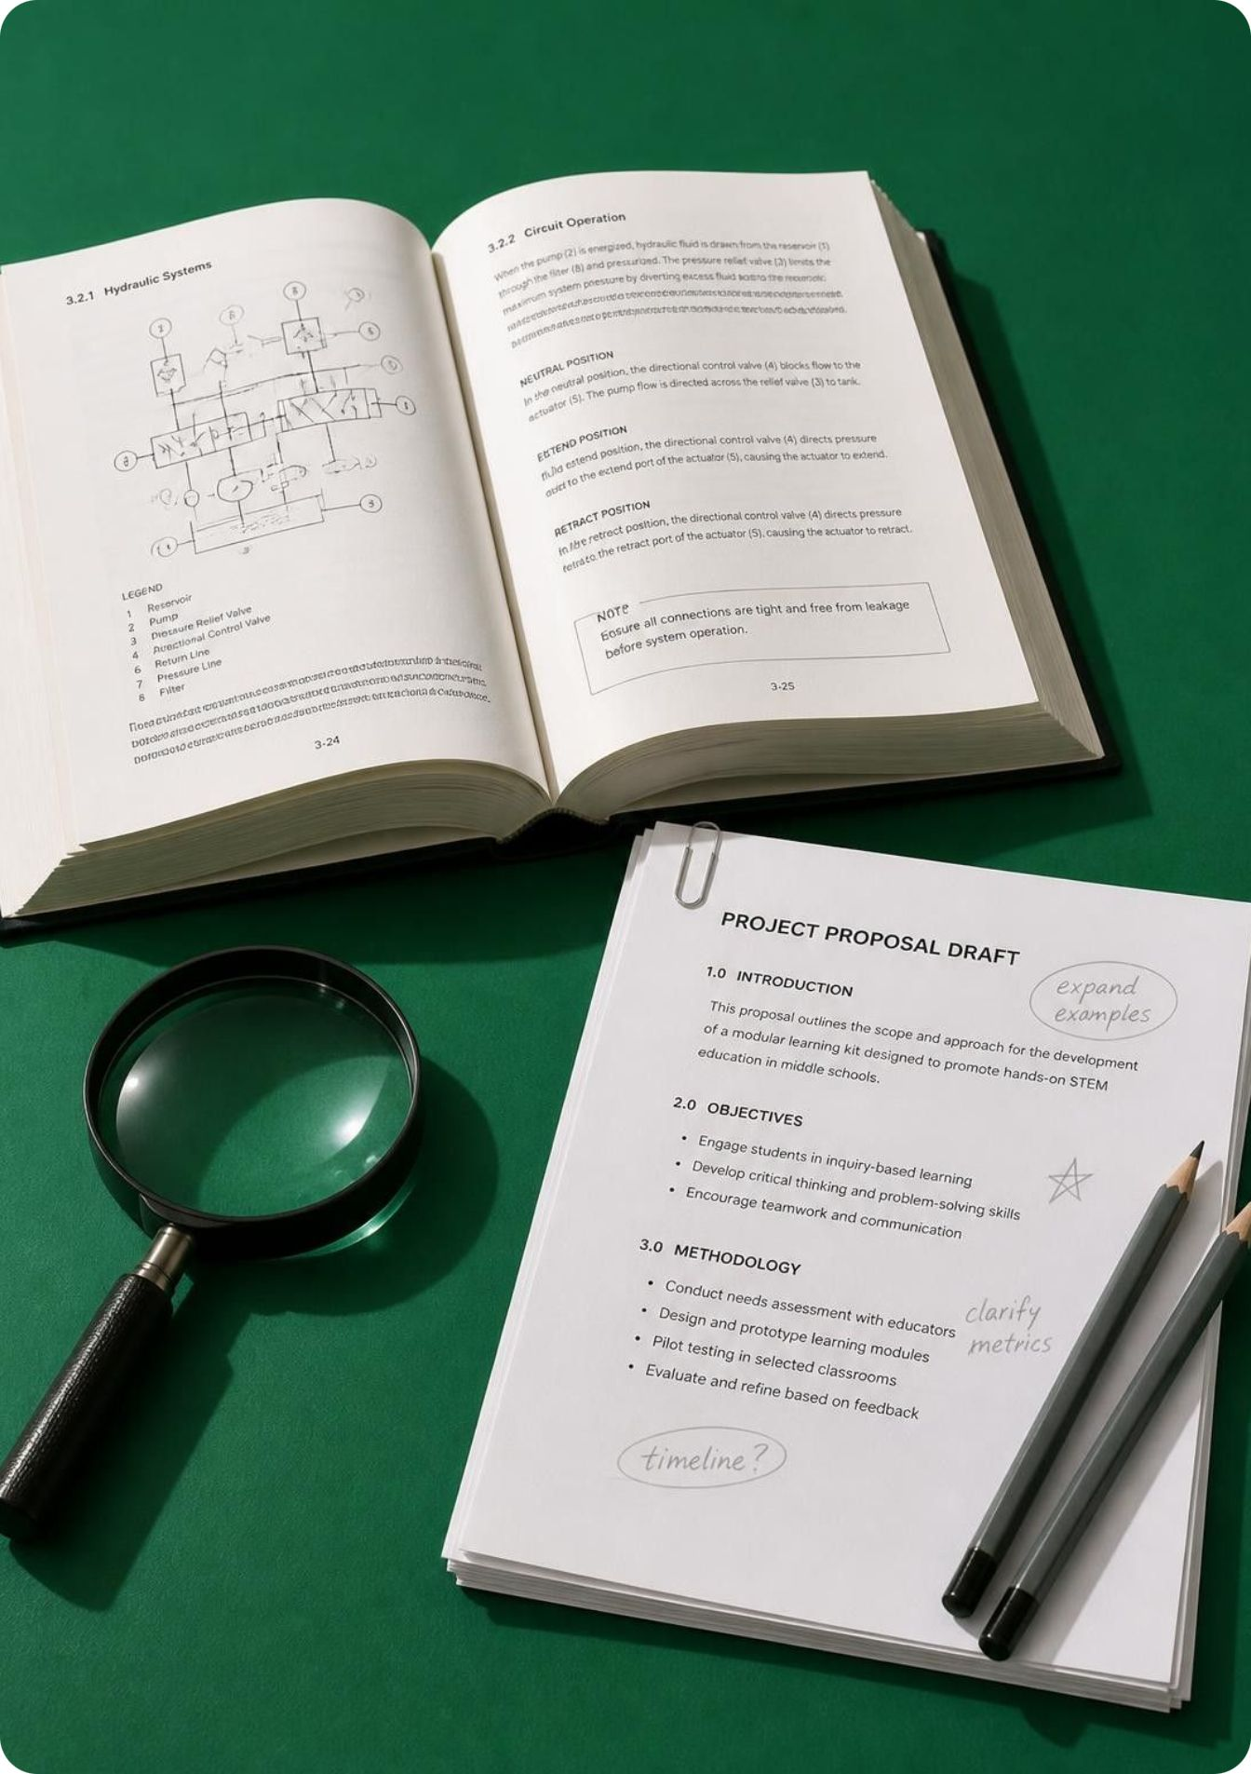
DIAGNÓSTICO DO PROBLEMA
O conteúdo existe, mas nem sempre é acessível
1
Materiais acadêmicos e técnicos em idiomas estrangeiros dificultam a leitura e compreensão contínua.
2
A tradução manual é lenta; além disso, PDFs digitalizados ainda exigem OCR prévio para extração.
3
Público-alvo direto: estudantes, pesquisadores, profissionais e leitores assíduos de livros digitais.
Justificativa central: automatizar o fluxo para PDF e EPUB reduz a barreira linguística e o tempo perdido.
02
Notes:
Destacar a dor real do usuário: a fricção cognitiva entre alternar entre leitor de PDF, tradutores de navegador e softwares de OCR avulsos, demonstrando o valor de integrar tudo em um único pipeline.

Slide 3




IMPACTO SOCIAL · AGENDA 2030
ODS 4: ampliar oportunidades de aprendizagem
Educação inclusiva e equitativa: ODS 4 busca educação de qualidade e aprendizagem ao longo da vida.
Extração e OCR sem custo de nuvem: alcança acervos escaneados, processa localmente e reduz dependência de serviços pagos.
Resultados esperados: agilidade, autonomia e acesso a pesquisas e manuais internacionais.
Acompanhamento futuro: tempo de processamento, taxa de sucesso, feedback dos usuários, novos formatos, idiomas e preservação refinada de layout.
03
Notes:
Enfatizar a conexão com as Nações Unidas (ODS 4): a democratização do conhecimento não ocorre apenas por infraestrutura, mas pela remoção do atrito de idioma em publicações científicas.

Slide 4
DELIMITAÇÃO DO SISTEMA
Objetivo e escopo: do arquivo selecionado ao documento traduzido
Pipeline Fechado
01
02
03
04
05
1. Seleção
2. Validação
3. Extração / OCR
4. Tradução
5. Saída
Arquivo apontado pelo usuário via CLI.
Checagem de extensão (.pdf ou .epub) e integridade.
Segmentação em blocos via Argos Translate offline.
Gravação em disco de traduzido.pdf / .epub.
PyMuPDF, EbookLib ou Tesseract quando sem texto.
● ESCOPO CONTEMPLADO
✗ FORA DO ESCOPO ATUAL
Seleção, validação, extração PDF/EPUB, OCR condicional, tradução local em blocos, geração e gravação no mesmo formato.
Autenticação de usuários, persistência em nuvem, controle multiusuário, telemetria remota e interface web completa.
Tecnologias centrais: Python, PyMuPDF, Tesseract OCR, Argos Translate, EbookLib e BeautifulSoup.
04
Notes:
Ressaltar a disciplina de engenharia de software: delimitar explicitamente o que está dentro do pipeline (processamento documental local) e o que foi intencionalmente deixado de fora (autenticação e nuvem).

Slide 5
ESPECIFICAÇÃO DE ENGENHARIA
RF01–RF10 + RNF
Requisitos: o sistema precisa garantir o fluxo completo
Grupo | Requisitos Funcionais | Critério de Sucesso
Entrada | RF01 Seleção · RF02 Identificação · RF03 Validação | Arquivo PDF ou EPUB válido
Extração | RF04 Extrair PDF · RF05 EPUB · RF06 OCR em imagem | Camada de texto limpa
Tradução | RF07 Tradução por blocos · RF10 Preparar pacotes | Argos Translate offline
Saída | RF08 Gerar documento · RF09 Salvar resultado | PDF → PDF / EPUB → EPUB
CRITÉRIOS DE QUALIDADE (RNF)
Compatibilidade: PDF e EPUB sem corrupção binária.
Execução local: privacidade total, sem transmissão para a web.
Desempenho & Manutenibilidade: blocos e código modular.
Confiabilidade: gravação atômica em disco.
A rastreabilidade dos 10 requisitos funcionais assegura consistência da seleção do documento à gravação do arquivo traduzido.
05
Notes:
Apresentar a cobertura dos 10 requisitos funcionais catalogados na documentação e sua correlação com os requisitos não funcionais de privacidade, compatibilidade e confiabilidade operacional.

Slide 6






CRITÉRIOS DE INTEGRIDADE
RN01 a RN07
Regras de negócio protegem o processamento
VALIDAÇÃO
RN01 · Formatos Válidos. Aceitar só PDF e EPUB; rejeitar outros tipos.
RN04 · Pacote Instalado. Exigir modelos de idioma pré-configurados no Argos Translate.
PROCESSAMENTO
RN02 · Fluxos Distintos. PyMuPDF para PDF; EbookLib/BeautifulSoup para EPUB.
RN03 · OCR Condicional. Acionar Tesseract só se texto não for extraível nativamente.
RN05 · Tradução em Blocos. Dividir parágrafos e preservar sequência original.
SAÍDA
RN07 · Conclusão Confirmada: Confirmar sucesso ao usuário só após gravação física bem-sucedida no disco local, prevenindo falsos positivos de tradução.
RN08 · Salvamento Local. O arquivo traduzido deve ser salvo no ambiente local do usuário.
RN06 · Simetria de Saída. Manter formato gerado idêntico ao recebido (PDF→PDF, EPUB→EPUB).
06
Notes:
Destacar a importância das 7 regras de negócio: elas impedem desperdício computacional (OCR sob demanda), blindam erros de modelo e garantem a integridade da saída para o usuário final.

Slide 7
ENGENHARIA DE SOFTWARE & UML
RF01–RF10 → UML
A UML conecta requisitos, comportamento e arquitetura
Requisitos
→
Diagrama | Relação com os requisitos | Papel no Tradutor
Casos de uso | RF01–RF10 → UC01–UC07 | Visão funcional do usuário
Classes | Estrutura estática | Responsabilidades dos módulos
Atividades | Fluxo do processamento | Validar, extrair, traduzir e salvar
Sequência | Ordem das mensagens | Chamadas entre módulos
Estados | Ciclo do documento | De selecionado a concluído ou falha
Componentes | Arquitetura modular | Módulos e tecnologias
Objetos | Cenário concreto | Tradução de um arquivo EPUB
RF01–RF10
O ponto de partida: cada diagrama responde a uma parte desses requisitos.
1 · Requisitos
RF01–RF10 definem o que o sistema deve garantir.
↓
2 · Modelos UML
Casos de uso, atividades, sequência, estados, componentes e objetos.
↓
3 · Solução verificável
Funcionamento do Tradutor: validar, extrair, traduzir e salvar.
A UML transforma requisitos em uma visão verificável da solução.
A modelagem é conceitual quando o código é procedural ou modular.
07
Notes:
Explicar a coerência entre as três perspectivas da UML: funcional (casos de uso), dinâmica (atividades, sequência e estados do documento) e estática/modular (classes, componentes e objetos).

Slide 8
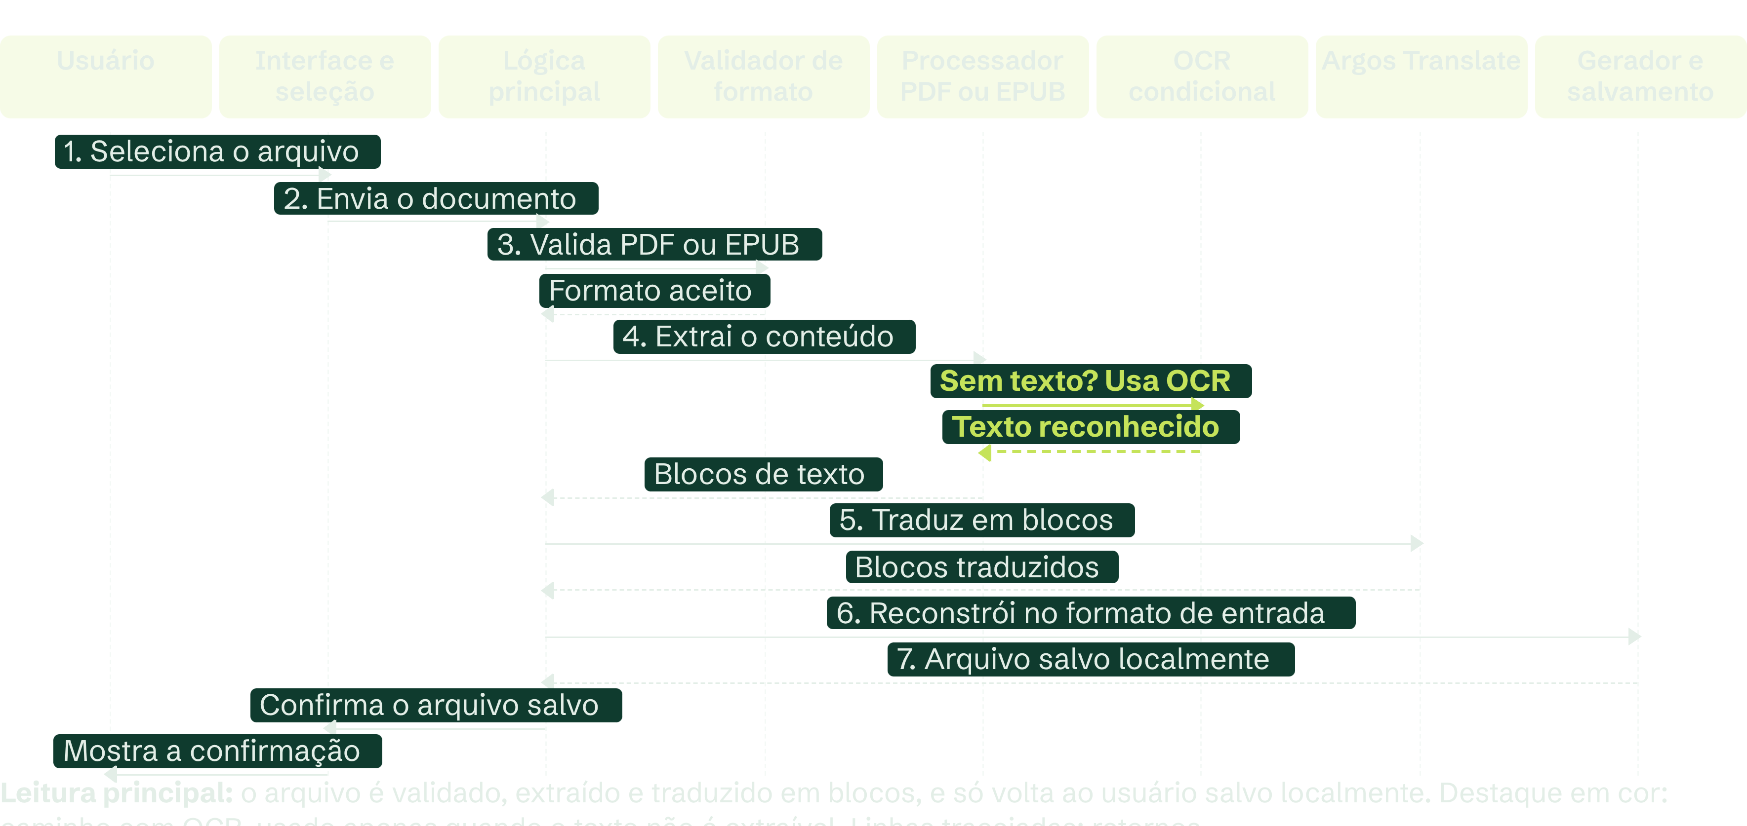
FUNCIONAMENTO DO SISTEMA
O Tradutor valida, extrai, traduz e salva o arquivo em sequência
08
Notes:
Percorrer o diagrama da esquerda para a direita: o usuário escolhe o arquivo; a lógica principal valida se é PDF ou EPUB e extrai o conteúdo. Só quando a página é imagem o OCR entra. A tradução acontece em blocos pelo Argos Translate, e o gerador reconstrói o arquivo no formato de entrada e confirma o salvamento local.

Slide 9

VALIDAÇÃO EXPERIMENTAL
Demonstração do protótipo: selecionar, traduzir e gerar
Preparar o ambiente: execução via uv, Tesseract instalado e pacote inglês → português baixado no Argos Translate.
Disparo e seleção: executar a aplicação e selecionar o documento de entrada (.pdf ou .epub).
Inspeção e tradução: observar validação, extração vetorial, OCR sob demanda e inferência neural por blocos.
Geração do artefato: confirmar gravação física de traduzido.pdf ou traduzido.epub localmente.
Limitações atuais: layouts complexos de PDF com colunas/tabelas, interface em evolução, dependência de download prévio de pacotes, tradução estritamente local e testes automatizados ainda pendentes.
09
Notes:
Convidar a banca para acompanhar a execução prática: detalhar o fluxo executado no terminal, reforçando a total independência de servidores remotos e destacando com honestidade as limitações conhecidas da versão atual.

Slide 10
SÍNTESE & EVOLUÇÃO DO PROJETO
Decisões, contribuições e próximos passos
Entrega Final
● DECISÕES & APRENDIZADOS
● PRÓXIMOS PASSOS TÉCNICOS
Separação de responsabilidades: fluxos independentes para PDF e EPUB.
OCR condicional, para economia computacional.
Distinção entre abstração UML e código modular.
Documentar antes de expandir o escopo.
Testes automatizados unitários e de integração.
Mais idiomas no catálogo do Argos Translate.
Preservação geométrica de layouts em PDF.
Interface gráfica (GUI/desktop) intuitiva e robusta.
Registro de Contribuições & Alinhamento: Guilherme Borges Galvão consta com nota 5 em todos os critérios avaliados; Henrique Kirch Heck consta com nota 0 e deve validar a ficha individual antes da submissão final da entrega.
10
Notes:
Finalizar a apresentação resumindo o valor entregue pelo projeto, agradecendo à banca examinadora e abrindo espaço para perguntas técnicas sobre a modelagem UML e a demonstração do protótipo.

